Slide 1
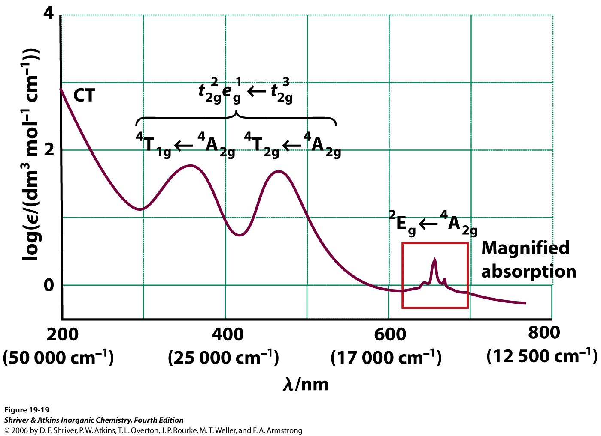
[Cr(NH₃)₆]³⁺

Slide 2
Microstati e Termini
Ogni microstato di una configurazione elettronica rappresenta un modo in cui gli elettroni possono occupare gli orbitali ed è caratterizzato dai valori del momento angolare orbitale totale e del momento angolare di spin totale.
Raggruppando insieme microstati di uguale energia si ottengono i cosiddetti termini, che sono dei livelli di energia distinguibili spettroscopicamente

Slide 3
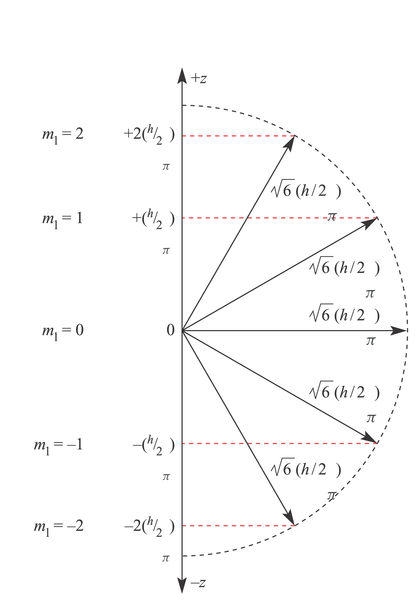

Slide 4
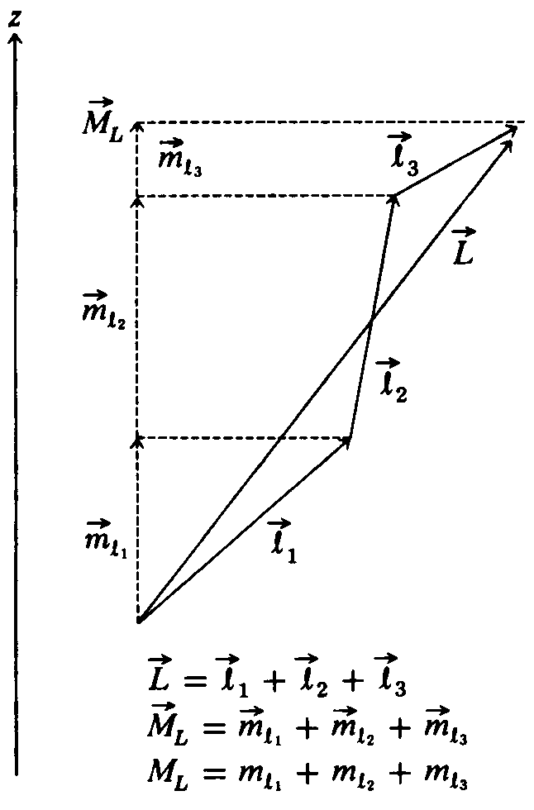

Slide 5
Regole di Hund per le energie dei termini
Il termine con la più elevata molteplicità di spin ha l’energia minore.
Se due o più termini hanno la stessa molteplicità di spin (e.g. ³F e ³P), il termine con il più alto valore di L ha energia minore (e.g. ³F ha energia inferiore a ³P). In realtà questa seconda regola funziona bene solo per trovare il ground term.
Per termini con la stessa molteplicità di spin e lo stesso valore di L (e.g. ³P₀ e ³P₁) se il sotto-livello è meno che mezzo pieno (e.g. p²) il livello più basso in energia è quello con il più piccolo valore di J, mentre se il sotto-livello è più che mezzo pieno (e.g. p⁴) il livello più stabile è quello con il più alto valore di J. Se il sotto-livello è mezzo pieno con la massima molteplicità di spin (e.g. p³ con S = 3/2), L deve essere 0, e J = S (serie di Clebsch-Gordan).

Slide 6
numero di microstati per x elettroni in un guscio con numero quantico angolare l

Slide 7
p³
⁴S, ²P, ²D
Accoppiamento di Russell-Saunders

Slide 8
 | m_{l} = +2 | m_{l} = +1 | m_{l} = 0 | m_{l} = –1 | m_{l} = –2 | M_{L} | M_{S}
1 | ↑ | ↑
2 | ↑ |  | ↑
3 | ↑ |  |  | ↑
4 | ↑ |  |  |  | ↑
5 |  | ↑ | ↑
6 |  | ↑ |  | ↑
7 |  | ↑ |  |  | ↑
8 |  |  | ↑ | ↑
9 |  |  | ↑ |  | ↑
10 |  |  |  | ↑ | ↑
11 | ↑↓
12 | ↑ | ↓
13 | ↑ |  | ↓
14 | ↑ |  |  | ↓
15 | ↑ |  |  |  | ↓
16 |  | ↑↓
17 |  | ↑ | ↓
18 |  | ↑ |  | ↓
19 |  | ↑ |  |  | ↓
20 |  |  | ↑↓
21 |  |  | ↑ | ↓
22 |  |  | ↑ |  | ↓
23 |  |  |  | ↑↓
24 |  |  |  | ↑ | ↓
25 |  |  |  |  | ↑↓
26 | ↓ | ↑
27 | ↓ |  | ↑
28 | ↓ |  |  | ↑
29 | ↓ |  |  |  | ↑
30 |  | ↓ | ↑
31 |  | ↓ |  | ↑
32 |  | ↓ |  |  | ↑
33 |  |  | ↓ | ↑
34 |  |  | ↓ |  | ↑
35 |  |  |  | ↓ | ↑
36 | ↓ | ↓
37 | ↓ |  | ↓
38 | ↓ |  |  | ↓
39 | ↓ |  |  |  | ↓
40 |  | ↓ | ↓
41 |  | ↓ |  | ↓
42 |  | ↓ |  |  | ↓
43 |  |  | ↓ | ↓
44 |  |  | ↓ |  | ↓
45 |  |  |  | ↓ | ↓

Slide 9
Configurazione d²
³F < ³P < ¹G < ¹D < ¹S
Con accoppiamento spin-orbita:
³F₂ < ³F₃ < ³F₄ < ³P₀ < ³P₁ < ³P₂ < ¹G₄ < ¹D₂ < ¹S₀

Slide 10
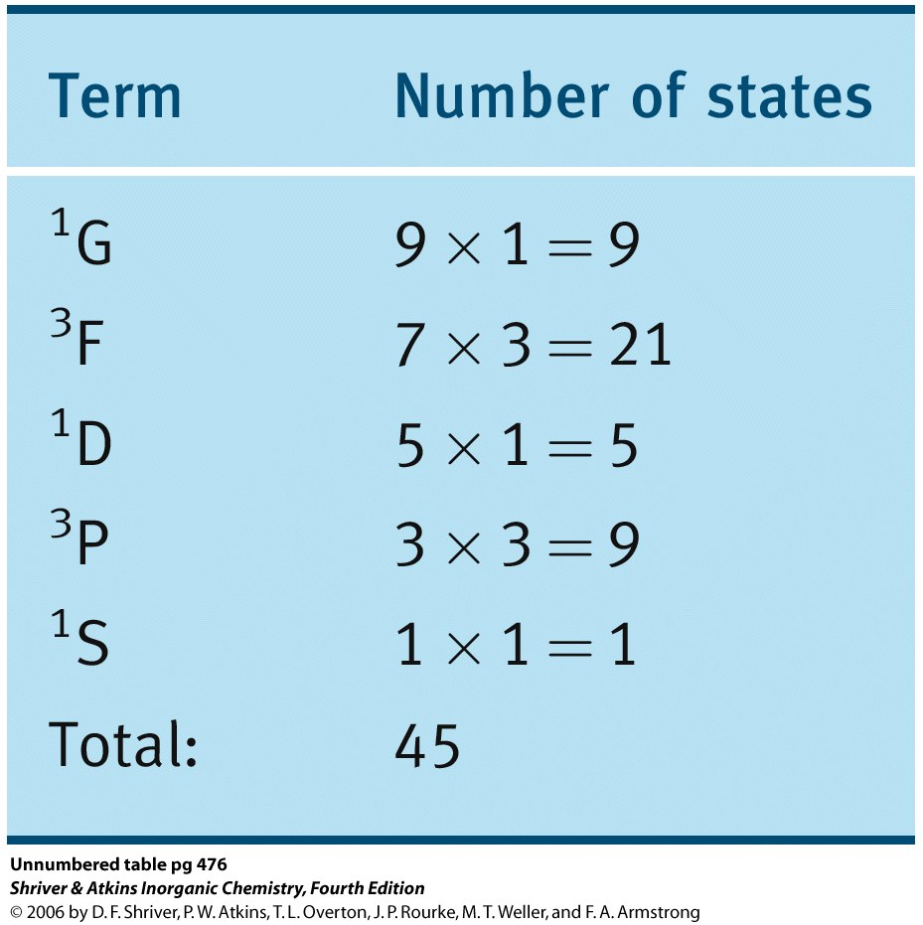
d²

Slide 11
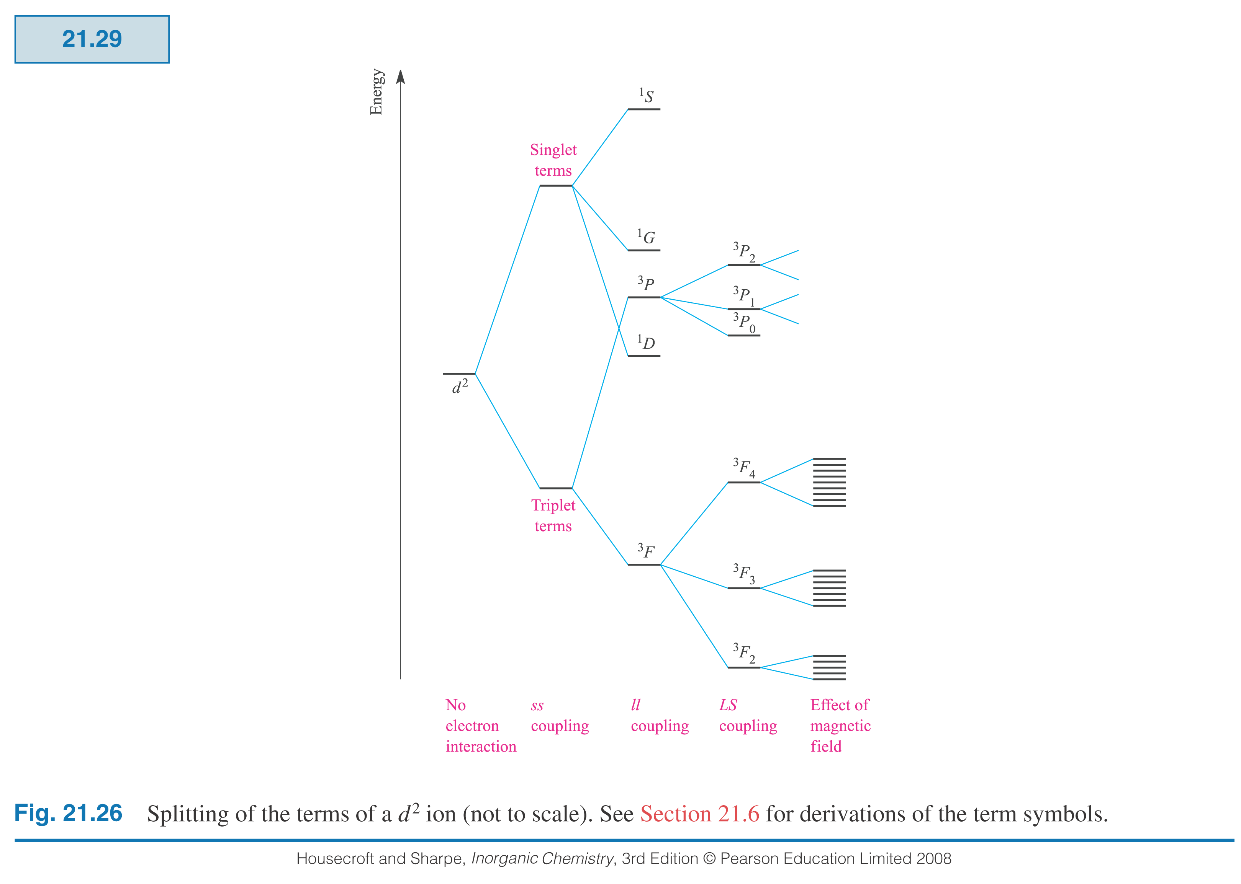
d² = 45 microstati
Ti²⁺

Slide 12
Definizione del ground term secondo le
regole di Hund
Ti²⁺, 3d²
³F
Mn²⁺, 3d⁵
⁶S
Cr³⁺, 3d³
⁴F

Slide 13
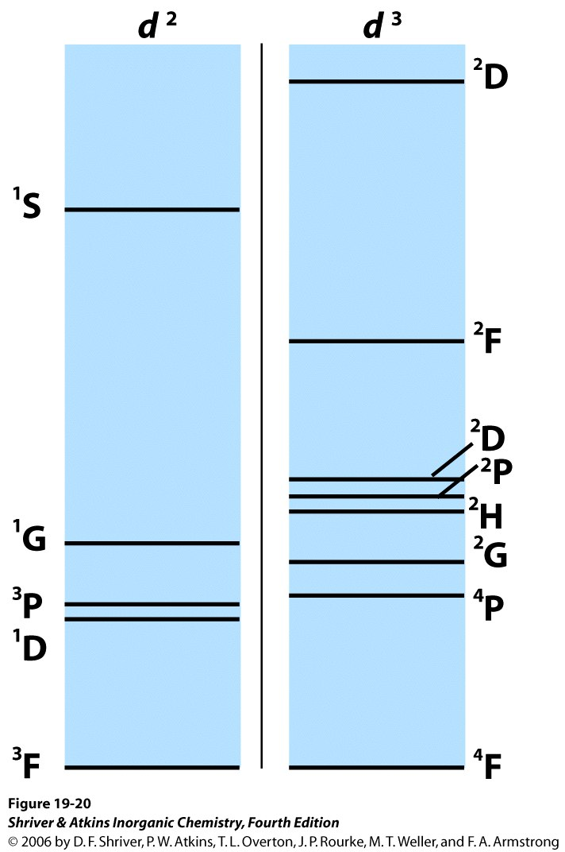
Parametri di Racah
per il calcolo parametrizzato della repulsione inter-elettronica in ogni termine di una configurazione elettronica d^{n} (cioè delle energie dei termini). Per d²:
E(¹S) = A + 14B + 7C
E(¹G) = A + 4B + 2C
E(¹D) = A – 3B + 2C
E(³P) = A + 7B
E(³F) = A – 8B
C > 5B
³F < ³P < ¹D < ¹G < ¹S
C < 5B
³F < ¹D <³P < ¹G < ¹S
Ti²⁺

Slide 14
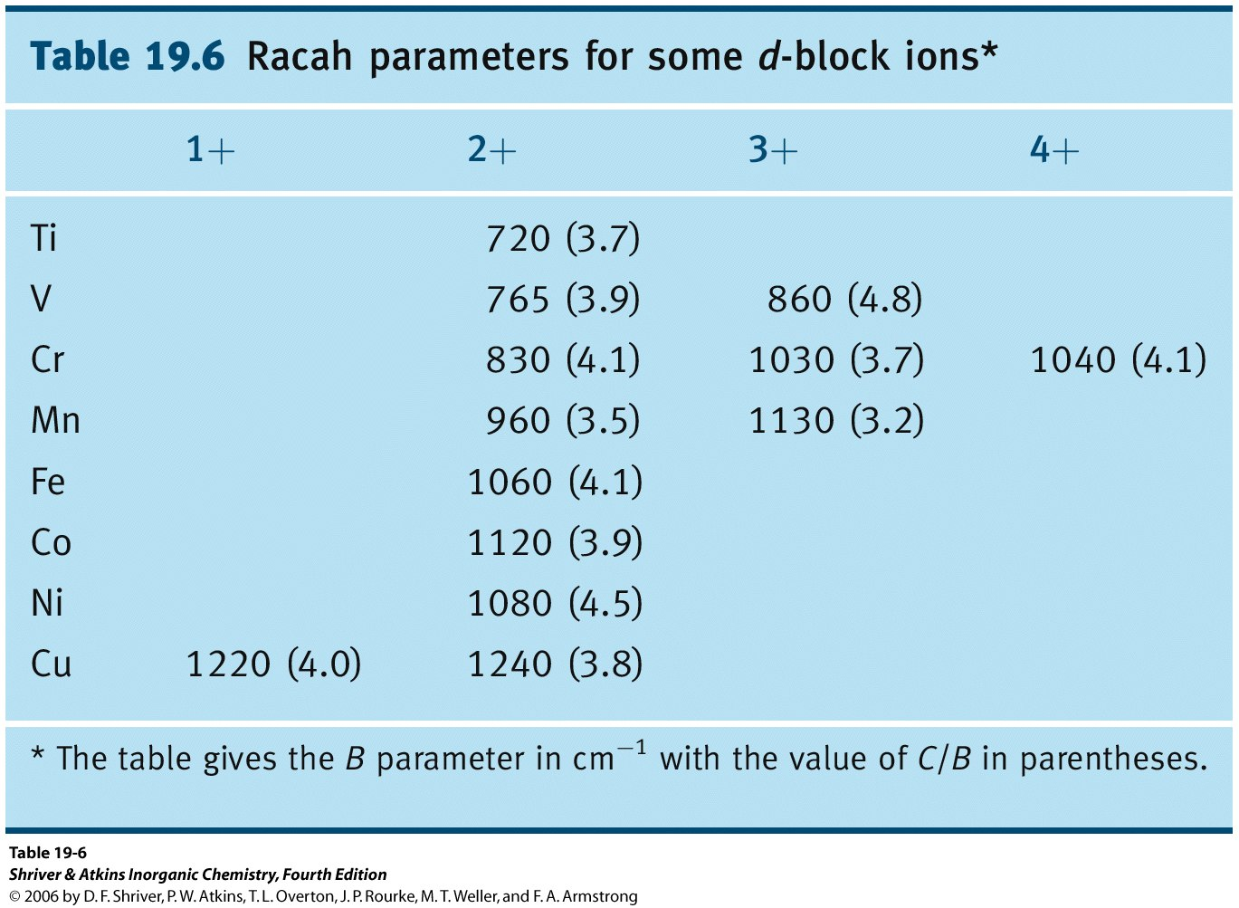

Slide 15
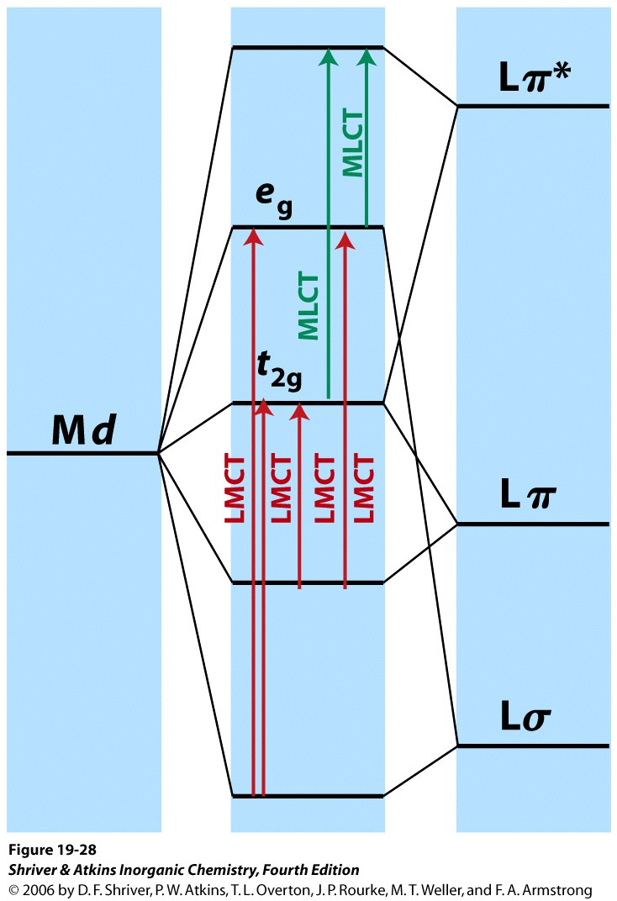

Slide 16
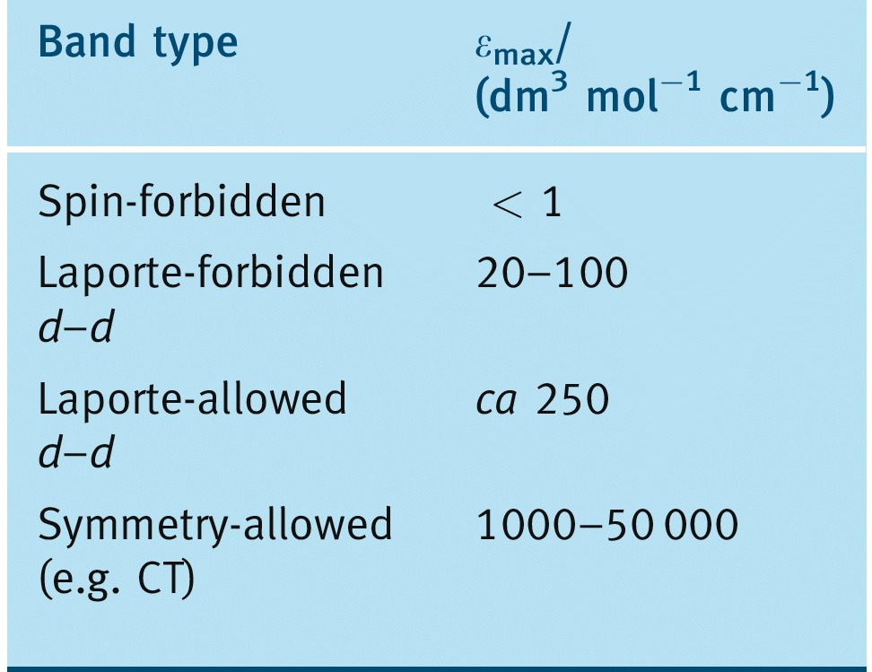
Regole di selezione e intensità delle transizioni elettroniche

Slide 17
[Cr(NH₃)₆]³⁺

Slide 18
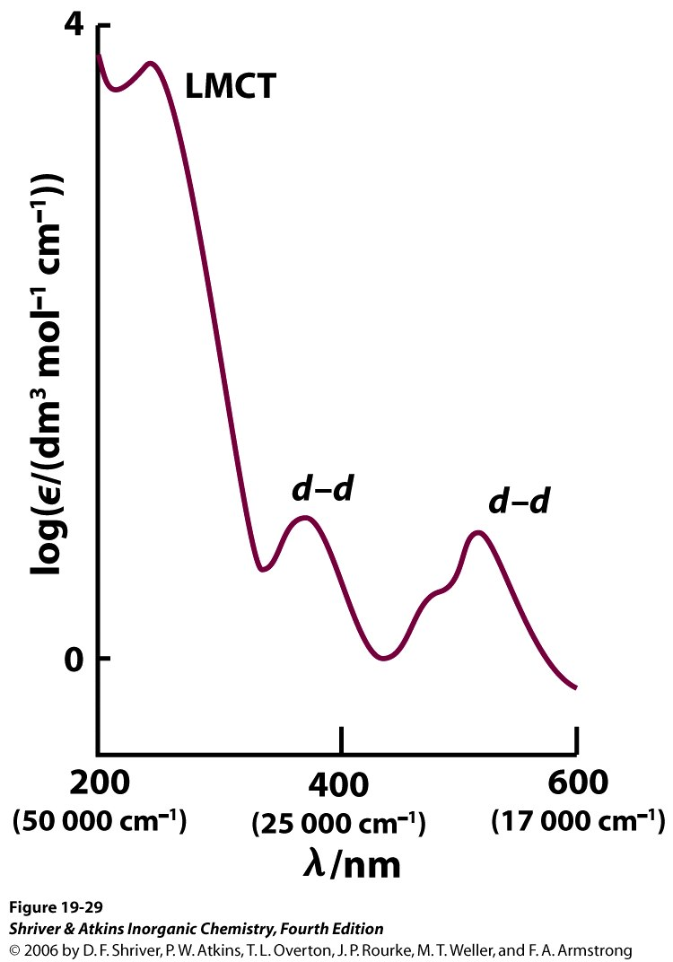
[Cr(NH₃)₅Cl]²⁺
Cl⁻
I⁻

Slide 19
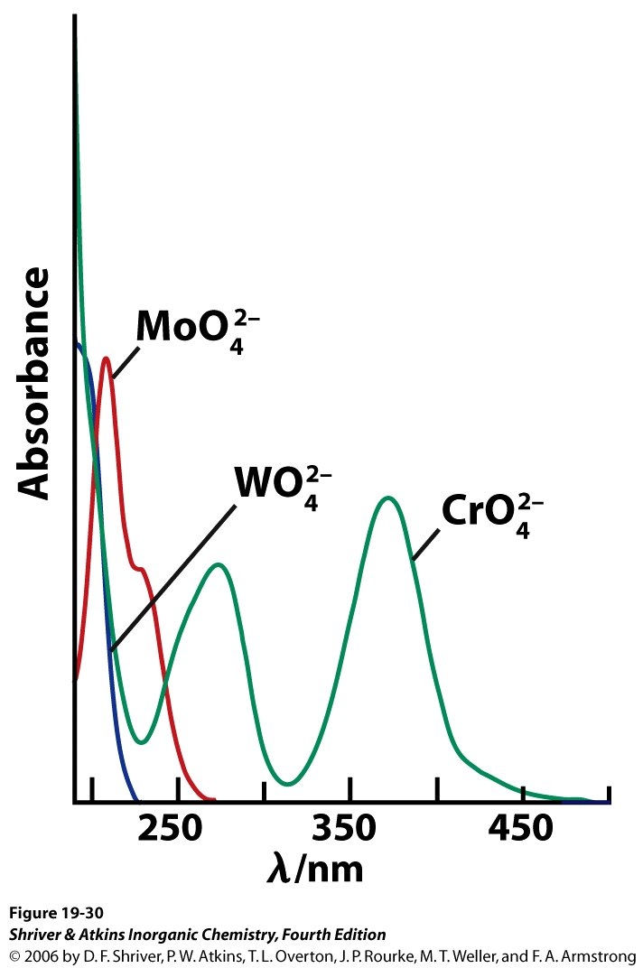
LMCT dall’ossigeno al metallo

Slide 20
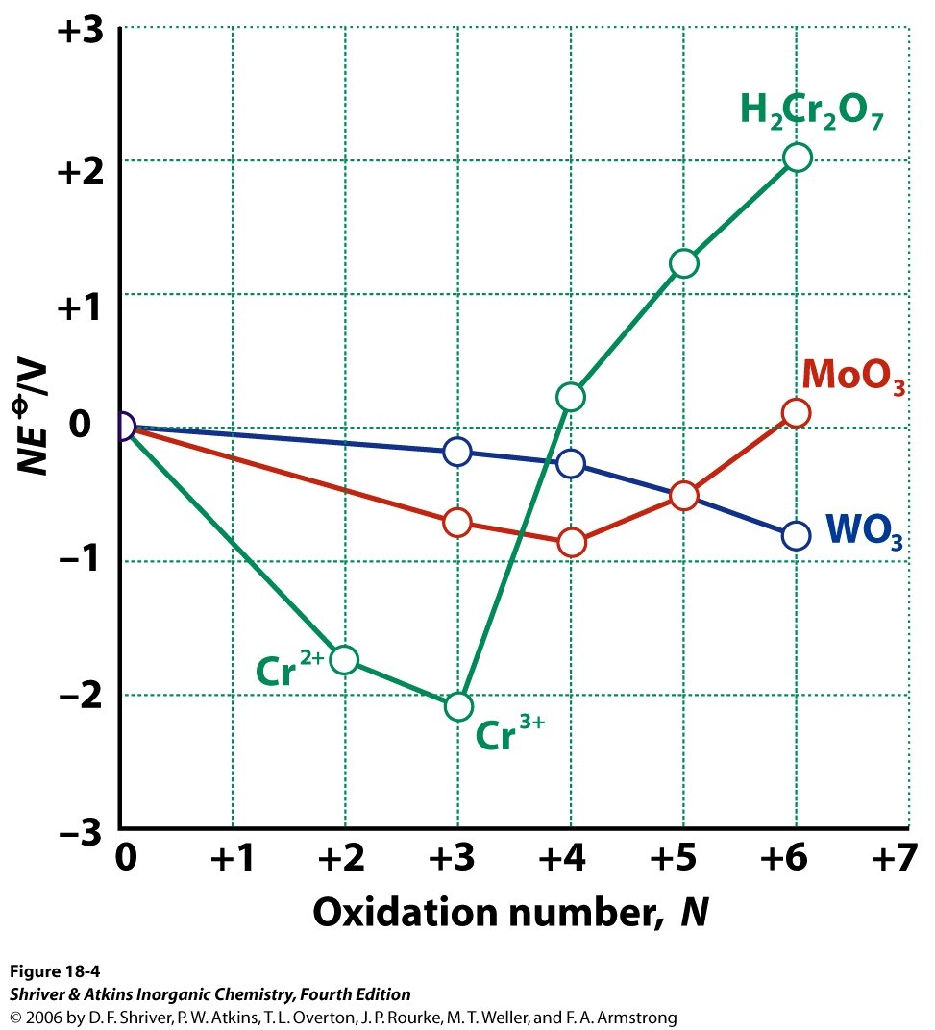
Correlazione fra λ LMCT e potenziale redox

Slide 21
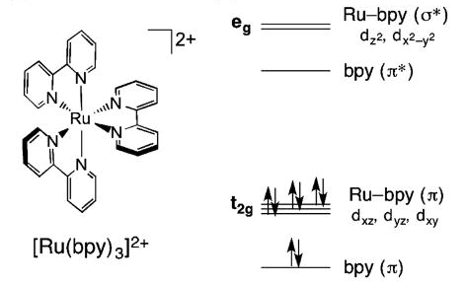
Diagrammi semplificati degli MO di frontiera e degli stati di [Ru(bpy)₃]²⁺

Slide 22
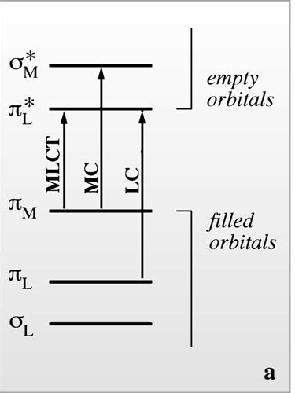
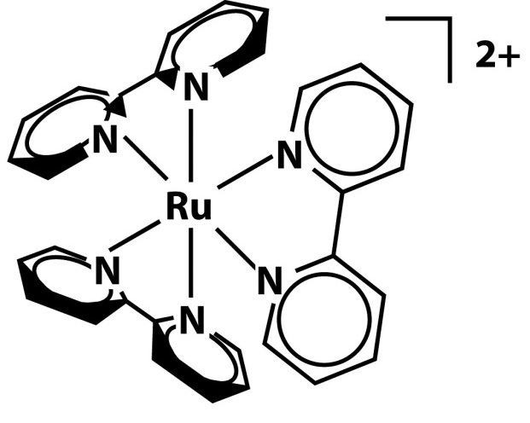

Slide 24
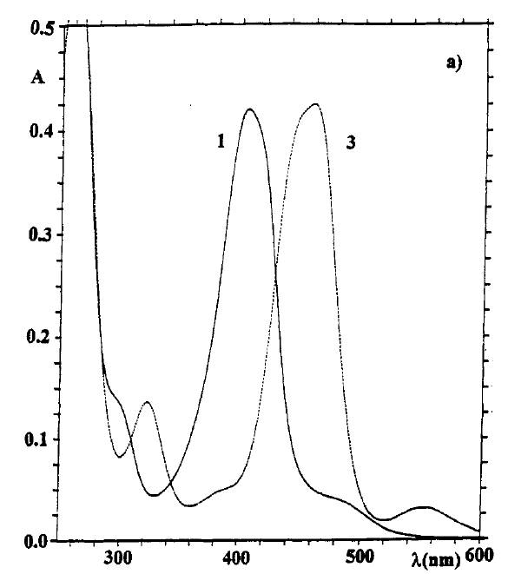
[RuCl₄(dmso)₂]⁻
CT Cl⁻ → Ru(III)
[RuCl₄(dmso)(CO)]⁻

